Slide 1
Giới thiệu giải thuật Di truyền và Tính toán Tiến hóa
PGS.TS. Randy Ribler
ribler@lynchburg.edu
Khoa Tin hoc
Trường đại học Lynchburg, VA, USA
Học bổng Fulbright

Slide 2
Xét sự tiến hóa
Đề cập tới các kết quả trong quá trình tiến hóa sinh học
  Loài mới tạo ra tốt hơn loài đã có
  Sự thích nghi với môi trường sống
Quy luật đào thải tự nhiên
  Giải thuật không quan tâm nhiều đến các quần thể.
    Việc hiểu rõ hơn về nó có thể cải thiện qúa trình thực hiện

Slide 3
Việc tính toán tiến hóa
(Những hạn chế)
Mô phỏng sự chọn lọc tự nhiên trên một quy mô nhỏ hơn
  Không thể đợi được hàng triệu năm để thử sự tiến hóa
    Tốc độ máy tính đã nhanh và càng nhanh hơn
    Việc tính toán tiến hóa thực hiện tốt trên các kiến trúc máy tính phân tán
  Kích cỡ quần thể bị nhiều hạn chế
  Quá trình tiến hóa thực tế rất phức tạp, ta chỉ có thể lấy xấp xỉ quá trình
    Không thể biết Quá trình một cách đầy đủ
    Để chính xác hơn, cần phải bổ xung các nguồn tính toán

Slide 4
Các giải thuật
Di truyền đơn giản
Kỹ thuật tối ưu về hàm đa biến
và các lĩnh vực máy học
Ví dụ: Thiết kế cánh máy bay
Các biến:
chiều dài, chiều rộng, xoay theo
trục x, xoay theo trục y

Slide 5

Ví dụ-Thiết kế cánh máy bay
Các biến:
  chiều dài cánh (l)
  chiều rộng cánh (w)
  Góc xuống (s)
  Góc lên (p)

Slide 6
Hàm thích nghi thiết kế cánh máy bay
Fitness(l,w,s,p) = Efficiency(l,w,s,p) = lift(l,w,s,p) / drag(l,w,s,p)
  Ở đây đã được đơn giản hóa nhiều, dù chúng ta không hiểu về việc thiết kế cánh máy bay, nhưng một kỹ sư có thể đưa ra các biến đầu vào thích nghi và các hàm tính hiệu quả.
  Trong thực tế có nhiều biến hơn nữa và hàm thích nghi phức tạp hơn– như là có thể mô phỏng cả đến hầm gió.

Slide 7
Phạm vi mỗi biến là bao nhiêu?
Chiều dài
  Khoảng 0 đến 16 m
    4-bits cung cấp độ phân giải 1 m
    5-bits có thể cung cấp độ phân giải 5 m
Chiều rộng
  Khoảng 0 đến 8 feet
    3-bits cung cấp độ phân giải 1 feet
Góc hạ
  Khoảng 0 đến 180 độ
    4-bits cung cấp 180/16 độ
Góc cất
  Khoảng -90 đến 90 độ
    5-bits cung cấp 180/32 độ

Slide 8

Áp dụng giải thuật Gen vào thiết kế cánh máy bay
    4 bits cho chiều dài
    3 bits cho chiều rộng
    4 bits cho góc hạ
    5 bits cho góc cất
    Tổng cộng 16 bits để mô tả 4 biến
    Cứ 16 bit thì mô tả được một cánh máy bay.

Slide 9
Tạo chuỗi quần thể ngẫu nhiên về các cánh máy bay
Lựa chọn kích thước quần thể.
  Dùng trong 500 cá thể để tạo.
Tạo ngẫu nhiên các giá trị 16-bit trong 500.
  Mỗi giá trị 16-bit biểu diễn chuỗi cho một cánh máy bay thực nghiệm
  Hàm thích nghi có thể cung cấp phép đo giá trị của mỗi cánh hoặc tính hết đến 500 cánh thực nghiệm
    Vì các giá trị được sinh một cách ngẫu nhiên, nên các cánh không đẹp và có giá trị thích nghi thấp, nhưng cũng có những cánh khá hơn

Slide 10
Thuật ngữ
String – Chuỗi các thông tin về Gen được mô tả đầy đủ về một cá thể trong quần thể.
Gene – vị trí của một bít trong 1 string
Allele – giá trị của một Gen

Slide 11
Phép lựa chọn tự nhiên
Như trong thế giới tự nhiên
  Càng nhiều thành viên khỏe mạnh trong tập thể, thì xác xuất sinh sản “Gen” càng lớn trong thế hệ tiếp theo

Slide 12
Tạo tổ hợp Gen cho thế hệ tiếp theo
Thành viên thích nghi cao thì nên được sử dụng trong tổ hợp Gen
Thành viên thích ghi thấp thì bị loại bỏ
  Việc loại ra thành viên thích nghi thấp có thể loại bỏ các chuối Gen không quan trọng trong tổ hợp Gen
  Việc hội tụ qúa nhanh tới một kết cục có thể cho kết quả không thật tối ưu

Slide 13
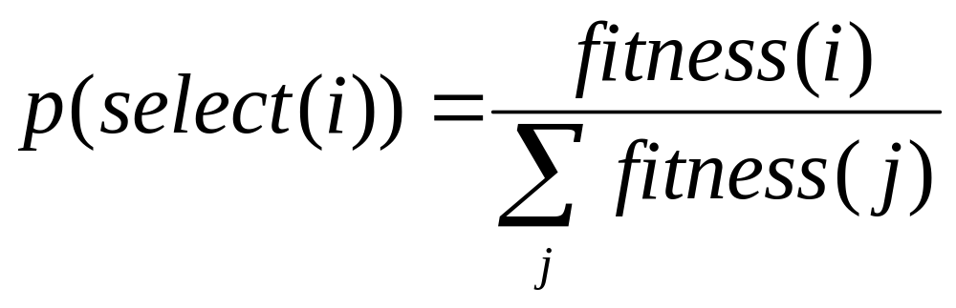
Sự sinh sản
Chọn 500 ứng cử viên (cá thể) trong tổ hợp gen, trong đó xác suất sinh sản của thành viên i sẽ được chọn là :

Slide 14
Sự sinh sản (tiếp)
Một lần nữa 500 ứng cử viên trong tổ hợp gen của thế hệ tiếp theo được sinh sản, các cặp bố mẹ được chọ lựa một cách ngẫu nhiên. Để phân biệt giữa hai bố mẹ chúng, chúng ta sẽ chỉ định một là cha và ứng cử viên kia là mẹ, cho dù các hàm của chúng là đồng nhất

Slide 15
Sự sinh sản (tiếp)
Mỗi cặp bố mẹ sinh hai con theo một trong hai phương pháp sau
  Vô tính
    Mỗi ấu nhi là một bản sao chính xác từ cha
    Mỗi ấu nhi là một bản sao chính xác từ mẹ
  Hữu tính (giao nhau)
    Một vài bits được sao từ mẹ, vài bits được sao chép từ cha
    Cứ tiếp tục sao từ một cặp bố mẹ cho đến chừng nào điểm giao nhau, thì sao chép từ cặp bố mẹ khác.

Slide 16
Sinh sản hữu tính
Giao nhau một nửa
Bố
Mẹ
Ấu nhi 1
Ấu nhi 2
↓
0 | 0 | 0 | 0 | 0 | 0 | 0 | 0
1 | 1 | 1 | 1 | 1 | 1 | 1 | 1
0 | 0 | 0 | 0 | 1 | 1 | 1 | 1
1 | 1 | 1 | 1 | 0 | 0 | 0 | 0

Slide 17
Sinh sản hữu tính
Giao nhau 3 điểm
↓
↓
↓
Bố
Mẹ
Ấu nhi 1
Ấu nhi 2
0 | 0 | 0 | 0 | 0 | 0 | 0 | 0
1 | 1 | 1 | 1 | 1 | 1 | 1 | 1
0 | 1 | 1 | 0 | 0 | 0 | 1 | 1
1 | 0 | 0 | 1 | 1 | 1 | 0 | 0

Slide 18
Đột biến gen
Mỗi bit đến một ấu nhi có khả năng bị thay đổi (từ 1 tới 0, hoặc 0 tới 1).
Thường thì khả năng đột biến gen tương đối thấp, nhưng đủ để tạo ra sự đa dạng.
Trong các chế độ khác, thì phép đột biến là phương thức chủ yếu của sự thay đổi gen.

Slide 19
Tóm tắt giải thuật Gen di truyền
Tạo một quần thể các gen ngẫu nhiên
Với mỗi thành viên trong sự sản sinh
  Áp dụng hàm thích nghi cho mỗi thành viên của quần thể
  Thiên lệch về phía những cá thể thích nghi, tạo ra tổ hợp các bố mẹ
  Trong khi Không có một ấu nhi nào có kích thước bằng quần thể nguyên bản
    Chọn hai cặp bố mẹ ngẫu nhiên và tạo ra hai ấu nhi bằng cách hoặc là vô tính hay giao nhau
    Áp dụng phép đột biến
  Thay thế hoàn toàn thế hệ hiện tại bằng thế hệ kế tiếp

Slide 20
Tham số cơ bản của giải thuật Gen - di truyền
Kích thước quần thể
Độ dài gen
Số các điểm giao
Xác suất giao nhau ngược, vô tính
Số lượng các thế hệ
Khả năng mở các nhân tố
Phức tạp hơn/ Tạo các biến thể nhiều hơn

Slide 21
Phác đồ (Schema)
Phác đồ là một mấu về tập con các chuỗi tương đồng tại các vị trí xác định
  Chứa dãy các số 1, 0, và * (ký tự thay thế)
  Ví dụ:
    1**
      Tương đương với (100, 101, 110, 111)
    *10**
      Tương đơng với (01000, 01001, 01010, 01011,
        11000, 11001, 11011, 11011)
    Số nhiều của từ schema là schemata.

Slide 22
Đếm các phác đồ
Với một phác đồ nhị phân chiều dài k, thì có thể có 3^{k} phác đồ
  Mỗi vị trí có thể chứa 0, 1, hoặc *
Một chuỗi nhị phân độ dài k có thể có các thành viên trong 2^{k} phác đồ khác nhau
  Mỗi vị trí có thể gồm các số chính xác hoặc *
    Ví dụ
      101 có các thành viên trong các phác đồ là (101, 10*, 1*1, 1**, *01, *0*, **1, ***)
Các phác đồ trên các quần thể
  Xếp hạng từ 2^{k} (tất cả các chuỗi đều giống nhau) đến n*2^{k} (tất cả các chuỗi đều có phác đồ khác nhau)

Slide 23
Chu kỳ của phác đồ
Bậc o(H) của các phác đồ là số lượng các giá trị cố định
  Số các chuỗi 1 và 0
    0**10 bậc 3
    0*1*11* bậc 4
Độ dài định nghĩa của phác đồ δ(H) là khoảng cách giữa giá trị đầu tiên và giá trị cố định cuối cùng
  Số các vị trí trong đó điểm giao có thể gây đổ vỡ phác đồ
    0**10 độ dài định nghĩa là 4
    0*1*11* độ dài định nghĩa là 5

Slide 24
Hiệu quả sinh sản mong muốn
Nhiều phác đồ trong quần thể
Một phác đồ cá biệt thay đổi theo tỉ số giữa thích nghi trung bình của phác đồ và thích nghi trung bình của quần thể
  m cá thể trong phác đồ cá biệt H tại thời điểm t là m(H, t)
f
(
H
)
m
(
H
,
t
+
1
)
=
m
(
H
,
t
)
f

Slide 25
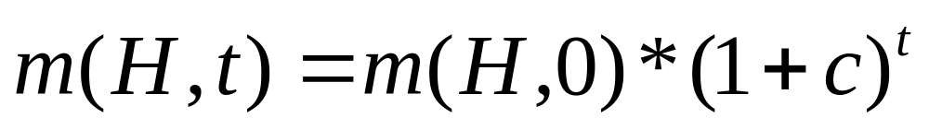
Phép sinh sản trong phác đồ thích nghi
  Giả sử 1 phác đồ cá thể H duy trì trung bình một lượng là c
(
f
+
c
f
)
m
(
H
,
t
+
1
)
=
m
(
H
,
t
)
=
(
1
+
c
)
*
m
(
H
,
t
)
f
Bắt đầu tại t=0 và gán 1 giá trị tĩnh c, chúng ta có
Phép sinh sản chiếm định các phác đồ theo các thế hệ tương lai thay đổi theo hàm mũ

Slide 26
Phép phá vỡ phác đồ nhờ vào gen hữu tính
P_{s} = Khả năng sống sót của gen hữu tính
P_{d} = Khả năng bị tiêu diệt bởi gen hữu tính
P_{c} = Khả năng của gen hữu tính chống lại gen vô tính
l là chiều dài của phác đồ
δ(H) là chiều dài định nghĩa của phác đồ
δ
(
H
)
P
≥
1
−
P
*
s
c
l
−
1

Slide 27
Phép phá vỡ phác đồ nhờ vào sự đột biến
P_{m} = khả năng đột biến của mỗi bit
o(H) là bậc của phác đồ (số các giá trị cố định)
Khả năng của một phác đồ cá biệt sẽ bị tiêu diệt đột biến là
(1-p_{m})^{o(H)}
Với mỗi giá trị nhỏ nhất của p_{m}, chúng ta có thể làm sấp xỉ điều này cho 1 – o(H)p_{m}

Slide 28
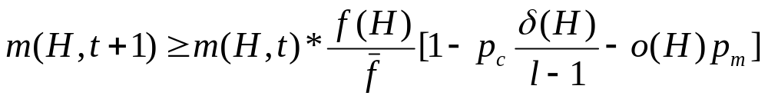
Định luật cơ bản của các giải thuật gen di truyên
Ngắn, đạt thứ tự thấp, giá trị trên trung bình của các phác đồ nhận được tăng theo hàm mũ trong các thế hệ kế tiếp

Slide 29
Vị trí các bit trên Gen là quan trọng
Cho phép phát triển nhanh
  Phép thay đổi động vị trí mỗi bít của Gen
    Đảo ngược
      Chọn các sinh sản kế tiếp của gen, đảo ngược dư liệu và phép dịch
        Không có hiệu ứng trên nội dung gen, chỉ là cách thức thông tin được lưu trữ.
        Nhiều thông tin yêu cầu thêm vào được lưu trữ, mô tả vị trí của mỗi bit.

Slide 30
Ví dụ phép đảo ngược
0 | 1 | 2 | 3 | 4 | 5 | 6 | 7 | 8 | 9 | 10 | 11 | 12 | 13 | 14 | 15
0 | 1 | 1 | 1 | 0 | 0 | 1 | 0 | 1 | 1 | 0 | 1 | 1 | 0 | 0 | 0
0 | 1 | 2 | 3 | 4 | 9 | 8 | 7 | 6 | 5 | 10 | 11 | 12 | 13 | 14 | 15
0 | 1 | 1 | 1 | 0 | 1 | 1 | 0 | 1 | 0 | 0 | 1 | 1 | 0 | 0 | 0
Chọn ngẫu nhiên hai điểm trong sự liên tiếp với phép đảo ngược. Ví dụ này, dùng 5 và 9. Các số bit và dữ liệu đều bị đảo ngược. Bây giờ các bits 4 và 9 liền kề nhau giảm dần, các giao nhau (hữu tính) bị phá vỡ.

Slide 31
Phép đảo ngược làm phức tạp gen hữu tính
4 | 5 | 9 | 0 | 11 | 12 | 1 | 13 | 14 | 10 | 15 | 2 | 3 | 6 | 7 | 8
0 | 1 | 1 | 1 | 0 | 0 | 1 | 0 | 1 | 1 | 0 | 1 | 1 | 0 | 0 | 0
0 | 1 | 2 | 3 | 4 | 9 | 8 | 7 | 6 | 5 | 10 | 11 | 12 | 13 | 14 | 15
1 | 1 | 1 | 0 | 0 | 1 | 0 | 0 | 1 | 1 | 1 | 1 | 1 | 0 | 0 | 1
Ta kết hợp thế nào hai gen với các trật tự bít khác nhau?
  Insist that parents have same organization (not very good)
  Discard if crossover yields duplicate bit numbers
  Reorder one parent, chosen at random, to match the other
  Reorder the less fit of the two parents to match the other

Slide 32
Trong trường hợp nào thì giải thuật Gen cho kết quả tôt?
Các hàm đa phương
Các hàm rời rạc hoặc không liên tục
Các hàm nhiều chiều, kết hợp nhiều chiều
Hàm phi tuyến phụ thuộc tham số
Dùng giải pháp sấp xỉ giải bài toán kết hợp NP-complete
From Introduction to Genetic Algorithms Tutorial, Erik D. Goodman,
Gecco 2005

Slide 33
Hương vị của tính toán tiến hóa
Các giải thuật gen (GA)
Lập trình tiến hóa (EP)
Hệ thống bộ phân lớp
Các mạng nơ ron
Lập trình gen (GP)
Trí tuệ nhân tạo (AL)

Slide 34
Lời cảm ơn
Các phương trình lý thuyết phác đồ của David E. Goldberg’s, Genetic Algorithms in Search, Optimization and Machine Learning.

